Slide 1
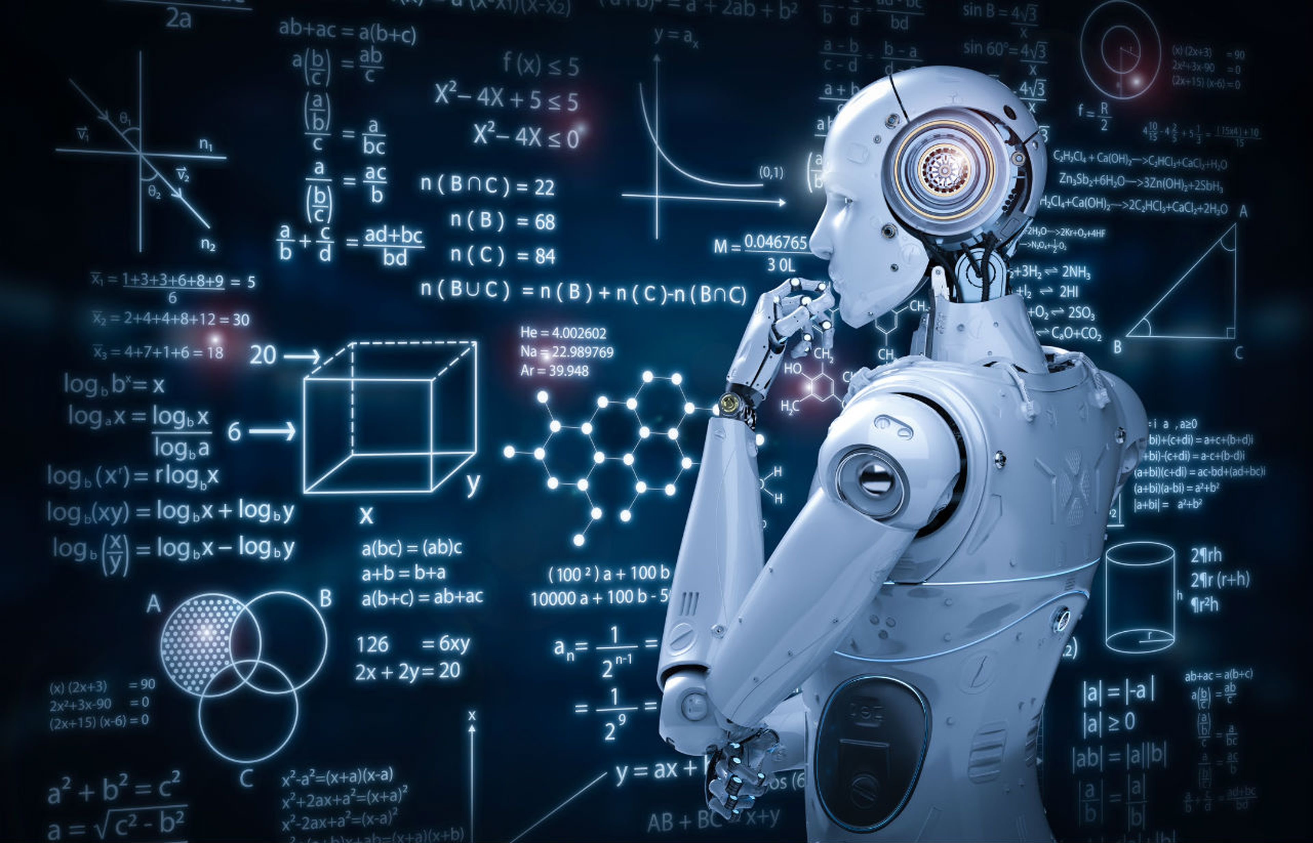
Propuesta de tesis
Castro Tuesta Maria Elizabeth

Slide 2

Desarrollo de un sistema de detección haciendo uso de Deep Learning y visión por computadora para el Diagnóstico del Cáncer de Piel
Problemática
Mortalidad Alta
Mal Diagnostico
Falta de experticia departe del medico
Propuesta
Deep Computer Vision: Obtención de características específicas de un banco de imágenes.
Deep Learning: Redes Neuronales Convolucionales

Slide 3
Desarrollo de un Sistema de Predicción de tendencias de una acción en el mercado de valores del Lima(BVL) haciendo uso de Machine Learning y Deep Learning
Problemática
Dificultad al predecir tendencias futuras
Pérdidas financieras
Inversiones con un riesgo mayores al 99%
Propuesta
Deep Learning: Redes Neuronales Convolucionales

